Slide 1

2026年互联网医院技术方案规划
2025年712

Slide 2

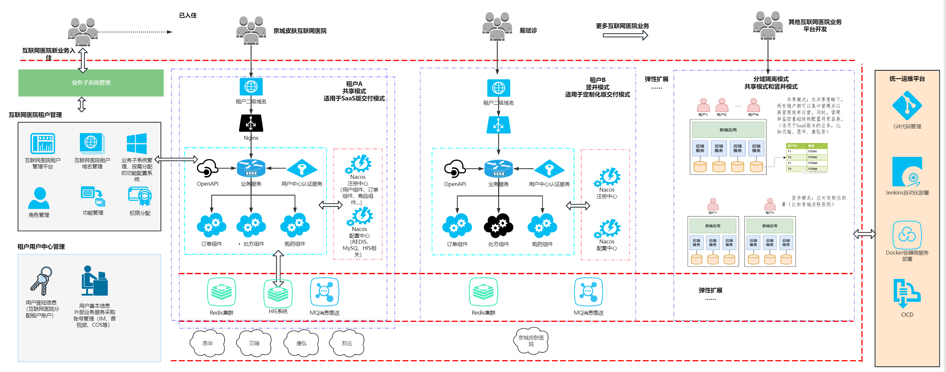
互联网医院组件化，2年实践，应用成果初现
规模
代码量
效率
30+
4万行代码
62.5%
代码压缩率
30%以上
完成核心业务组件
1.5万行代码
已服务300+接口
代码量大幅减少，组件逻辑清晰， 从而降低整体维护成本。
大量前后端逻辑重复代码被精简、合并
在医生、患者、药师、医助等多端复杂业务场景下， 组件化使得各代码逻辑清晰、明确、 唯一， 减少重复开发工作， 开发人效明显提升
Notes:
第一页，把成果总结再梳理一下

Slide 3



互医组件库升级：优化核心组件，拓展外围组件，实现全场景覆盖
应用服务层
熟易患
智慧医院
基因检测
慢病管理
1. 建设普药商城（邦云、恩华、贝瑞）
领域服务层
互联网诊疗
处方流转
患者管理
普药商城
营销活动
客服管理
发票管理
商品管理
智能随访
用药管家
医生服务
....
基础服务层
商品服务
支付服务
处方管理
用户中心
2. 围绕特色中医业务构建组件（蒲公英）
随访服务
主数据服务
病例管理
外部对接
处方管理
病例管理
外部对接
物流中心
调研问卷
用药建议
....
基础组件层
工具类
三方对接
加解密
图片处理
数值处理
腾讯IM
易签宝
顺丰物流
3. 围绕全流程可落地业务规划慢病管理组件
时间处理
URL地址
...
COS操作
腾讯视频
...
CMS
患者管理
外部对接
异常处理
基本数据结构
资源不存在
服务器异常
请求响应体
基础实体类
未授权异常
参数无效
文件体
......
配合业务需要进一步推进组件化覆盖范围、最终实现全业务全场景覆盖

Slide 4




基于组件库的AI创新项目探索：组件库+Agent+客户需求=互医AI快速应用生成器
智能体能力模型
能力1: 方案规划
能力2: 代码生成
智能体通过MCP方式与数据资产服务对接
step1
step2
人工检查并确认
step1
step2
分场景生成胶水代码：
场景A： 已实现功能， 直接调用组件
场景B：未实现功能， 选择合适组件并按代码规范实现需求
理解客户需求
搜索可用组件
数据资产
输出生成代码方案
step3
确定需求
搜索
拉取
提供实现方案
生成并写入
step2
人工检查并确认
生成代码
组件标准建立
git或自研系统
需求文档
设计文档
初始化并持续写入
规范文档
原始代码
表结构
....
RAG
通过理解已实现业务功能、最大化复用已有组件，从而解决了AI生成代码最大的痛点——幻觉与不可控。
Notes:
第三页按我写的标题重新梳理内容，你们看看我说的方向是否可行？
可行的话，参考BMAD项目，重新画一个图，放右边
左边文字部分，重点讲讲实现思路

Slide 5

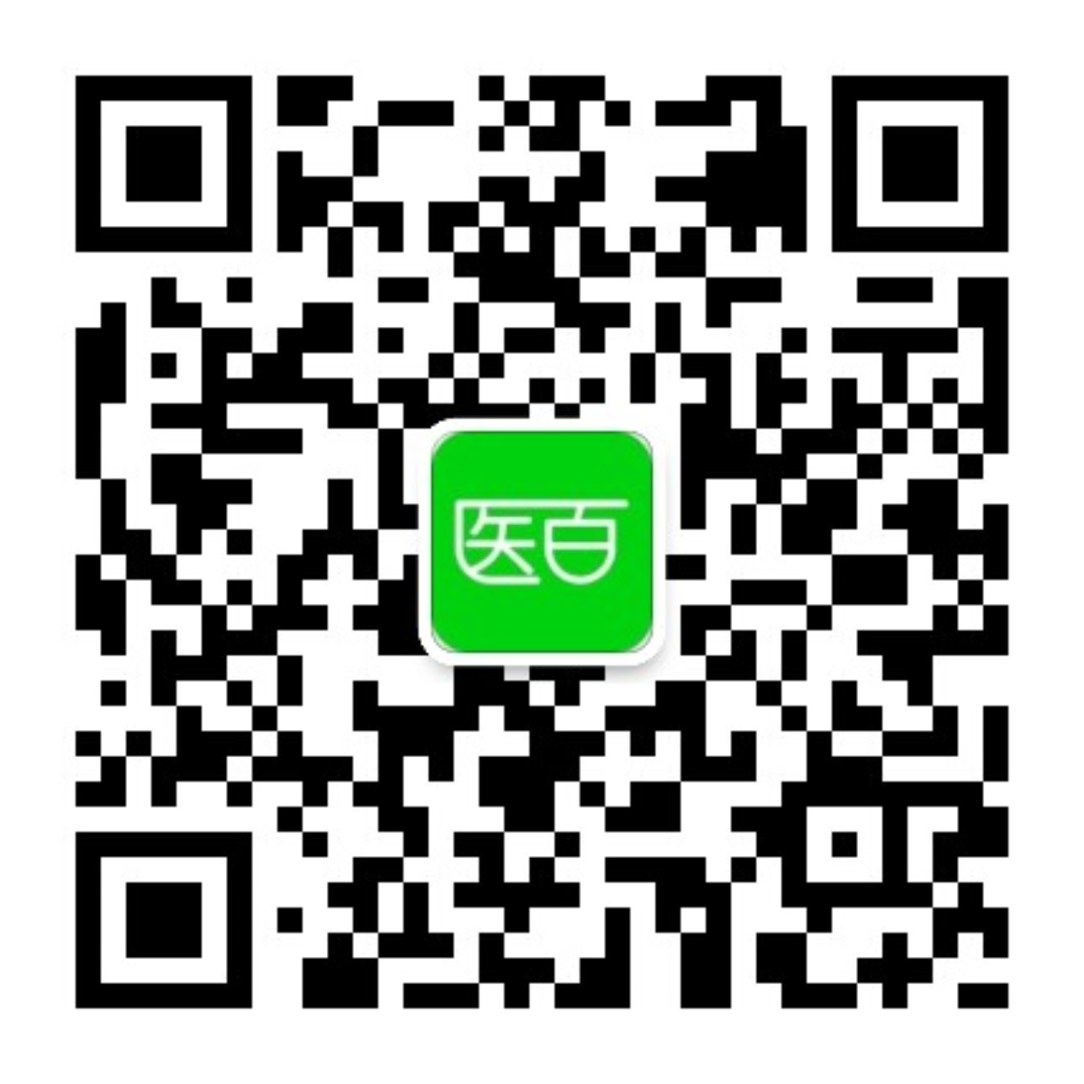
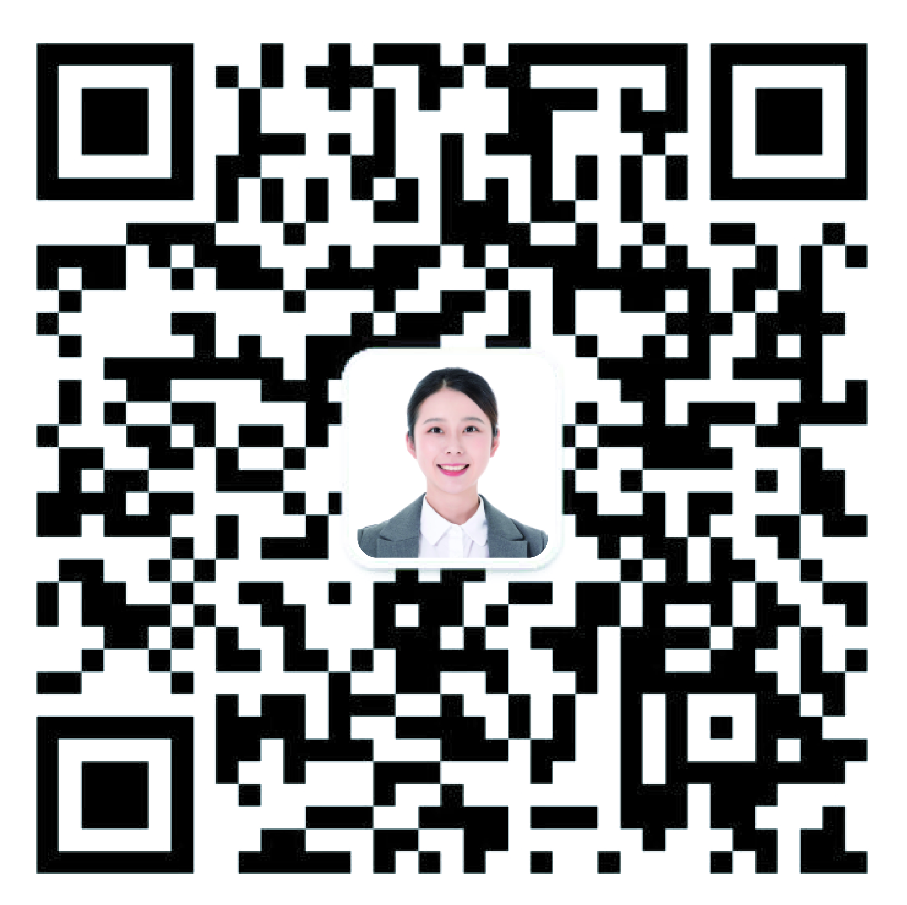
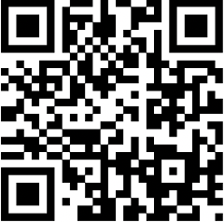
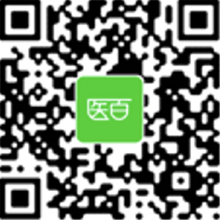
让医疗更有温度！
—— 与你携手，共创未来 ——
ADD：
TEL： 400-114-9100
【北京总部】北京望京SOHO T3-A座 23层
【南京分部】江苏省南京市经济开发区兴智路6号兴智科技园C栋1402
医百科技公众号
医百官方客服

